Slide 1
Результаты освоения образовательной программы в старшей группе компенсирующей направленности «Светлячки» за 2021-2022 год учителя –логопеда Поповой А.В.

Slide 2
Результаты коррекционной логопедической работы в группе «Светлячки»

Slide 3
Результаты коррекционной логопедической работы в группе «Светлячки»

Slide 4
Изолированное звукопроизношение
 | На начало года | На конец года
Сигматизм свистящих | 7 человек – 50 % | 1 человека – 7 %
Сигматизм шипящих | 10 человек - 71 % | 5 человек – 35 %
Дефект Ц,Ч,Щ | 10человек - 71 % | 5 человек – 35 %
Ламбдацизм | 12 человек – 85 % | 6 человек – 42 %
Ротацизм | 12 человек – 85 % | 10человек - 71 %
Речь со значительными улучшениями | - | 2 человек - 14 %
Речь соответствующая возрастной норме | -

Slide 5
Конференции и семинары
Участие в региональном практико-ориентрированном семинаре « Логопедическая Царскосельская карусель»
1 октября 2021 года
Участие в работе районного кустового объединения учителей-логопедов в качестве слушателя по теме
« Эффективные педагогические приемы в работе учителя-логопеда с ОВЗ» 16 марта 2022 года

Slide 6
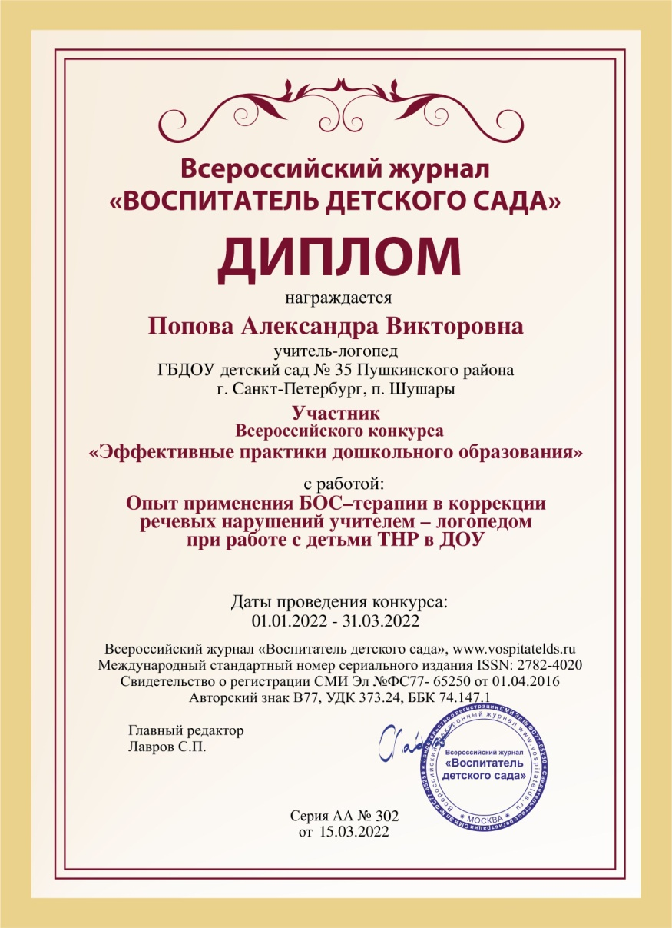
Участие во всероссийском конкурсе «Эффективные практики дошкольного образования» с темой выступления «Опыт применения БОС-терапии в коррекции речевых нарушений учителем-логопедом при работе с детьми ТНР в ДОУ». Дата проведения конкурса 01.01.2022 года по 15.09.2022 года.

Slide 7
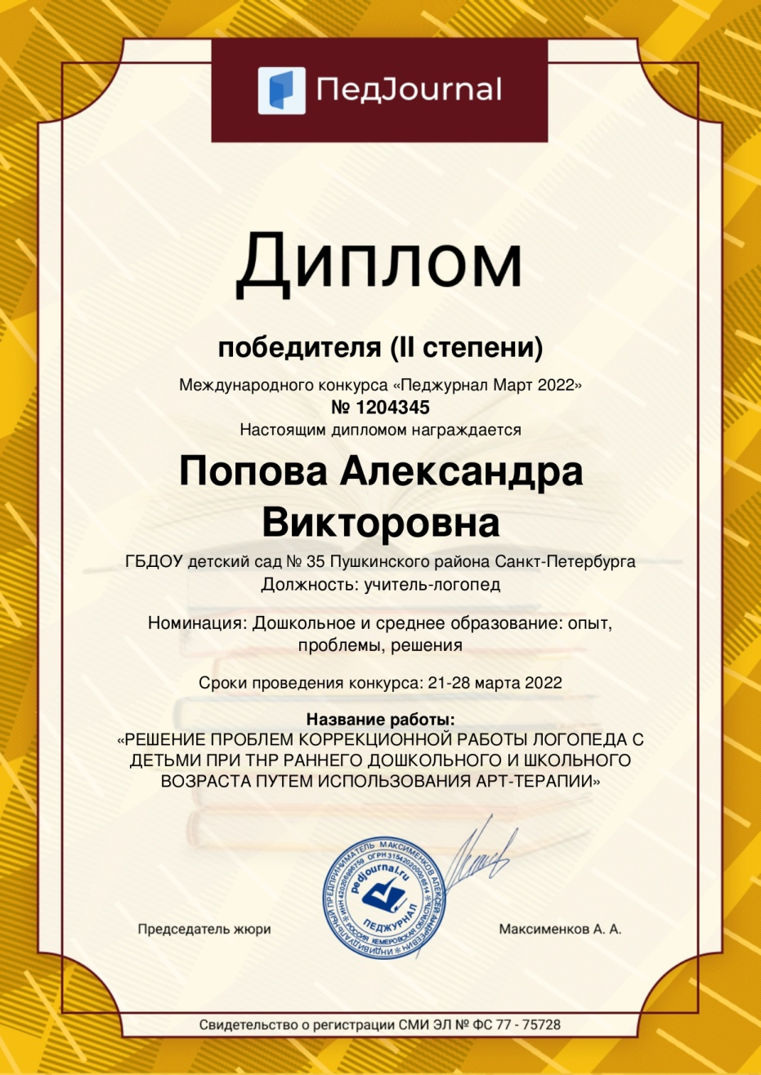
Участие в международном конкурсе « ПедJornal Март 2022» по теме «Дошкольное и среднее образование: опыт, проблемы, решения». Представлена работа «Решение проблем коррекционной работ логопеда с детьми при ТНР раннего дошкольного и школьного возраста путем использования арт-терапии». Диплом второй степени.

Slide 8
Участие в региональном конкурсе творческих работ среди педагогических работников образовательнх организаций «Очарование осени» . Номинация: коллекция педагогических идей «Бархатная осень» 3 место. Проводил региональный конкурс педагогический центр НЕВАКОНКУРС.РФ,
ноябрь 2022год

Slide 9
Участие в региональном конкурсе творческих работ среди педагогических работников образовательнх организаций «Богатй мир профессий» . Номинация: мастерская педагогических идей от А до Я.
3 место.
Проводил конкурс региональный педагогический центр НЕВАКОНКУРС.РФ октябрь 2022год

Slide 10
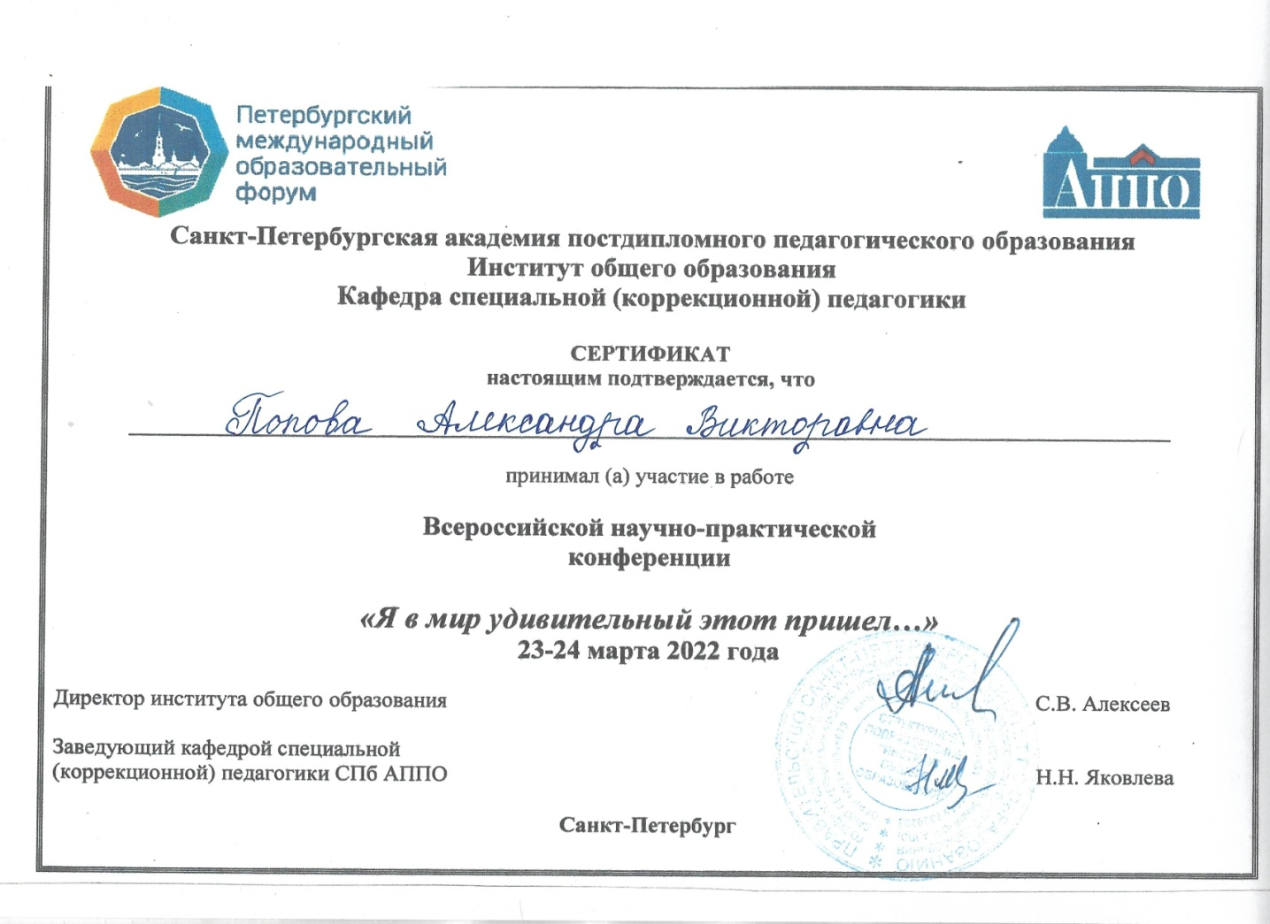
Приняла участие в XII Петербургском международном образовательном форуме с 17-30марта 2022года. Посетила три площадки по темам :
Музей в системе культуры и образования
Образование детей с особыми образовательными потребностями
Система оценивания детей с ОВЗ

Slide 11
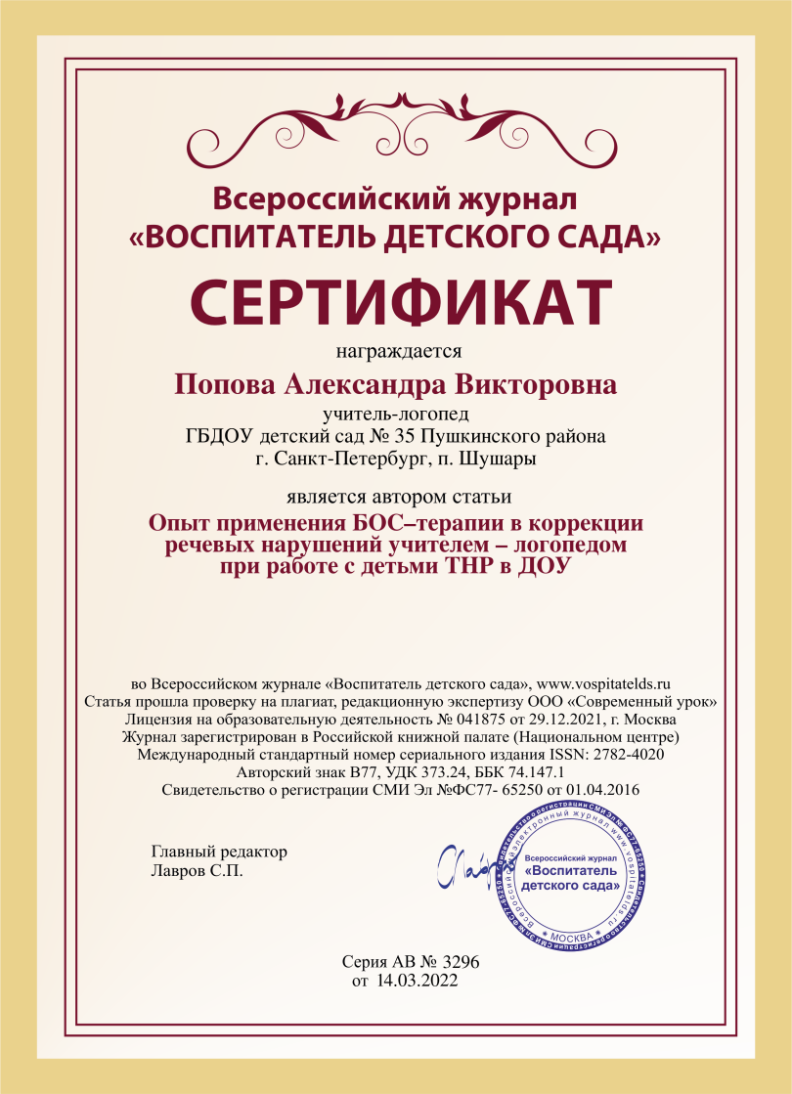
Публикации и статьи
Публикация статьи во Всероссийском журнале
«Воспитатель детского сада» по теме « Опыт применения БОС-терапии в коррекции речевых нарушений учителем-логопедом при работе с детьми ТНР в ДОУ» 15.03.2022 г.

Slide 12
Участие в районных конкурсах
«Пушкинские строки» Бородуля Алена
«Разукрасим мир стихами» Соловьева Варвара
« Незабудки» Лапин Виталий
« Начало империи» Лапин Виталий, Соловьева Варвара, Борискин Роман, Сырбу Михаил
« Азбука безопасности» Попова Ксения
« Жил да был Крокодил» Попова Ксения 1 место

Slide 13
